Slide 1
ЛЕТО
Отчет о летней оздоровительной работе группы «ГНОМИКИ»
воспитатели Ошева О.В.,
Щепелина А.В.

Slide 2
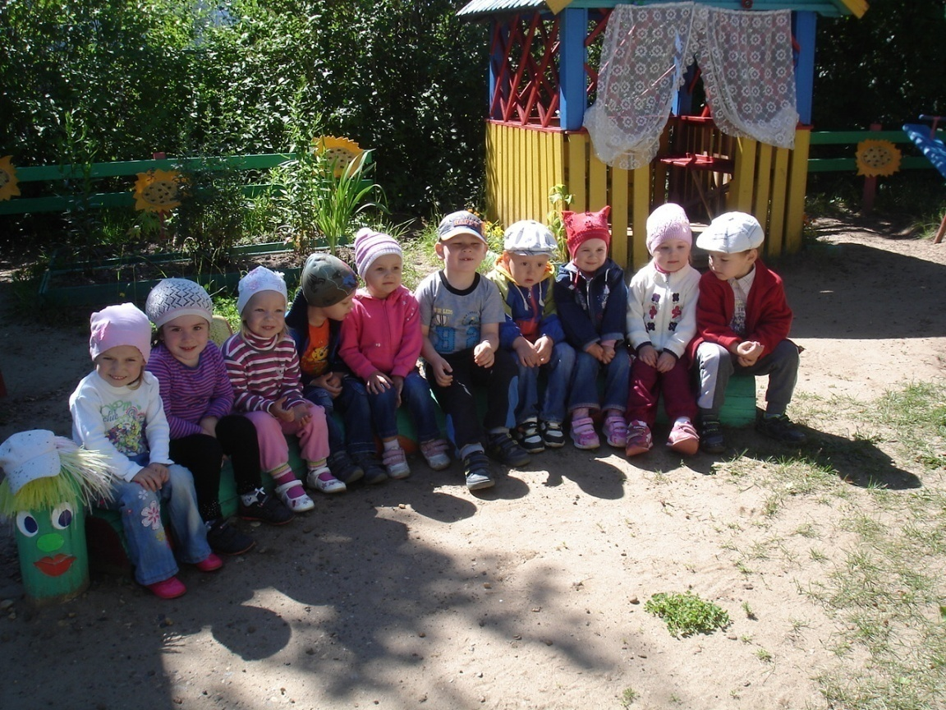
Группу №2 «ГНОМИКИ» посещают 24 малыша 2-3 лет, из них 10 мальчиков и 14 девочек. Отдохнули в отпуске с родителями в разное время 13 детей. Болели в летние месяцы 14 детей.

Slide 3
Закаливающие мероприятия:
Утренняя гимнастика
Физкультурные занятия
Ежедневное проветривание каждые 2 часа по СанПину
Просыпательная гимнатика «Потягунюшки»
Босохождение по массажным дорожкам после «тихого» часа
Ежедневные прогулки по 2 часа
Пальчиковые, подвижные , развивающие игры
Спортивные упражнения на прогулке

Slide 4
Летние мероприятия:
Обновление песка в песочнице
Участие в конкурсе ДОУ «Мир детства - мир сказки», итог - 2 место
Благоустройство территории ДОУ

Slide 5
Конкурс «Мир детства- мир сказки»

Slide 19
2 МЕСТО!!!!!!!!!!!!!

Slide 30
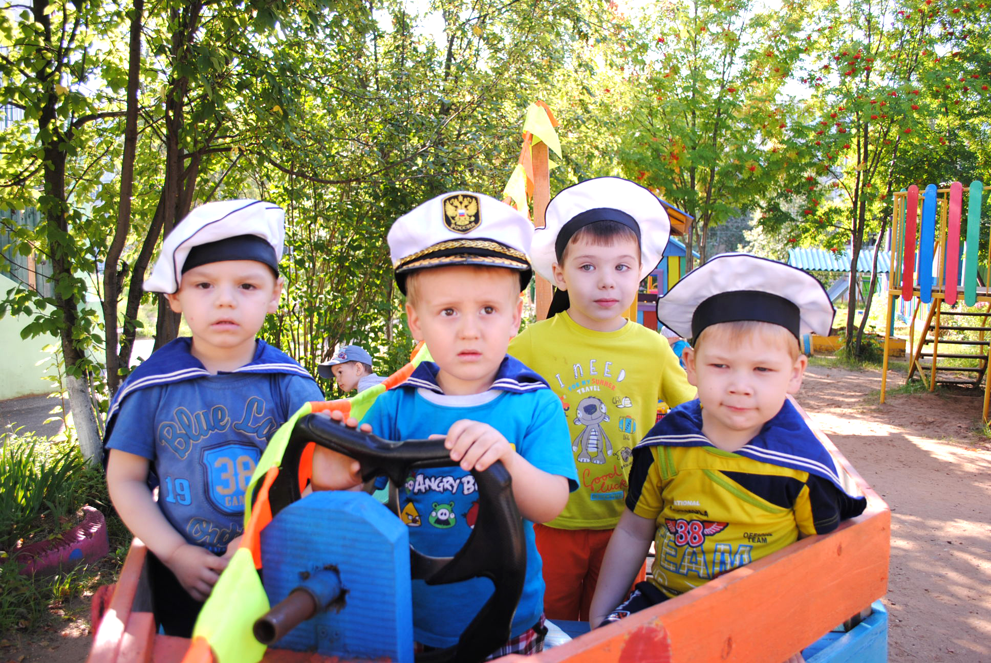

Slide 38
Маленькие деточки - просто ангелочки!
Толстенькие пузики, пухленькие щечки,
Пушистые волосики, милые улыбки,
Первые словечки, славные малютки!
Маленькие пальчики, носики-курносики,
Девочки и мальчики - самые хорошие!
Все наши лапулечки – лучшие, любимые!
Оттого мы, воспитатели, самые счастливые!

Slide 39
БОЛЬШОЕ С П А С И Б О НАШИМ РОДИТЕЛЯМ!!!!!!!
Воспитатели ОШЕВА О.В.,ЩЕПЕЛИНА А.В.

